Slide 1
پرسشنامه اطلاعات اولیه نیاز فناورانه

Slide 2
تصویر مرتبط با نیاز فناورانه
متقاضی: ☐ حقیقی ☐حقوقی
نام متقاضی: |  | شناسه ملی/کد ملی:
رابط متقاضی: |  | شماره تماس رابط:
1- شرح مسئله را به صورت دقیق و جزئی بیان فرمائید. (لطفا علت و هدف از طرح مسئله نیز حتما توضیح داده شود.)
2

Slide 3
2-آیا در رابطه با حل مسئله، قبلا تلاش‌هایی صورت گرفته است؟ (لطفا در صورت مثبت بودن جواب، علت عدم موفقیت یا طرح دوباره آن را شرح دهید.)
3- آیا برای حل مسئله، شرکت یا محصول مشابه خارجی وجود دارد؟ (در صورت مثبت بودن نام کشور، شرکت و یا محصول را ذکر کنید.)
4- کاربرد و عملکرد دقیق

Slide 4
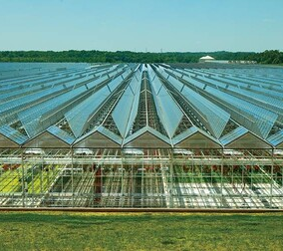
5- مشخصات فنی
6- محدودیت‌های محیطی (شرایط محیطی)
7- حجم نیاز سالیانه

